Slide 1
미니 프로젝트
스마트 무드등
이동우, 이두현

Slide 2
목차
개요
구성도
동작 흐름
동작 시연 및 기능 설명
개선 사항
결과 및 고찰

Slide 3
주요 기능
IoT 연결을 통한 원격 제어
다양한 조명 모드 제공
현재 시간과 날씨 그리고 일몰 일출 시간 표현

Slide 4

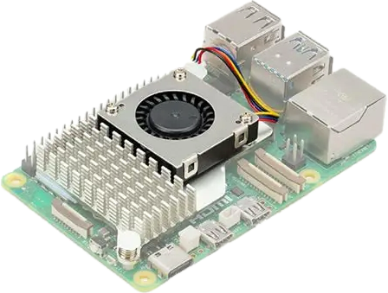


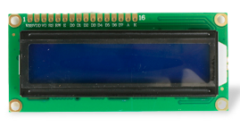
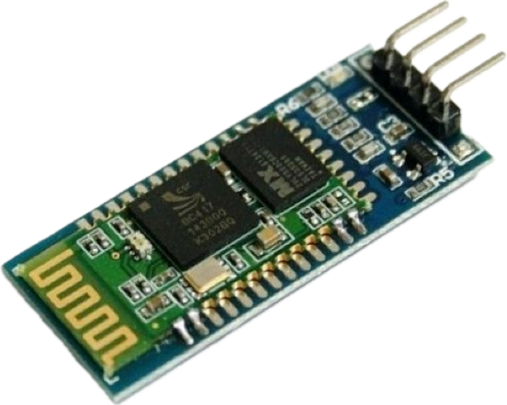

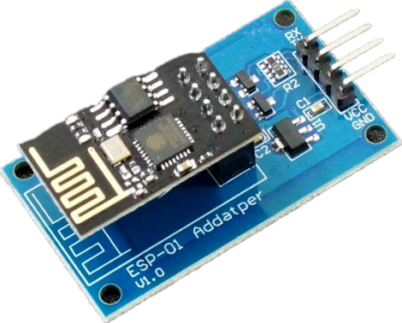
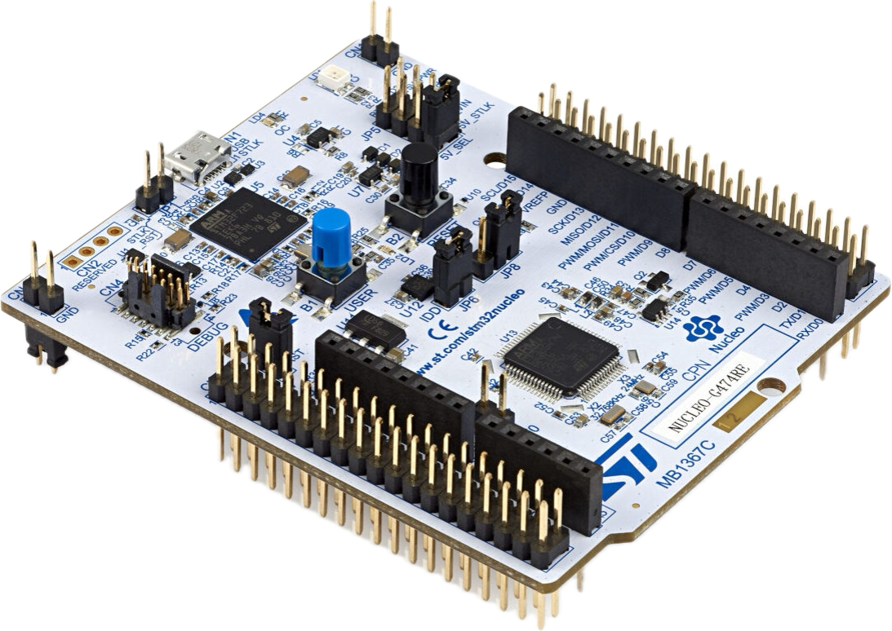
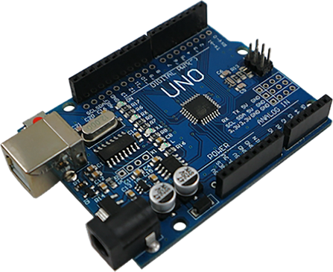
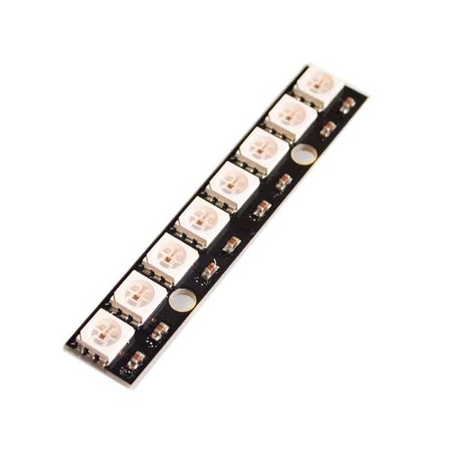
구성도
서버
서비스
무드등

Slide 5
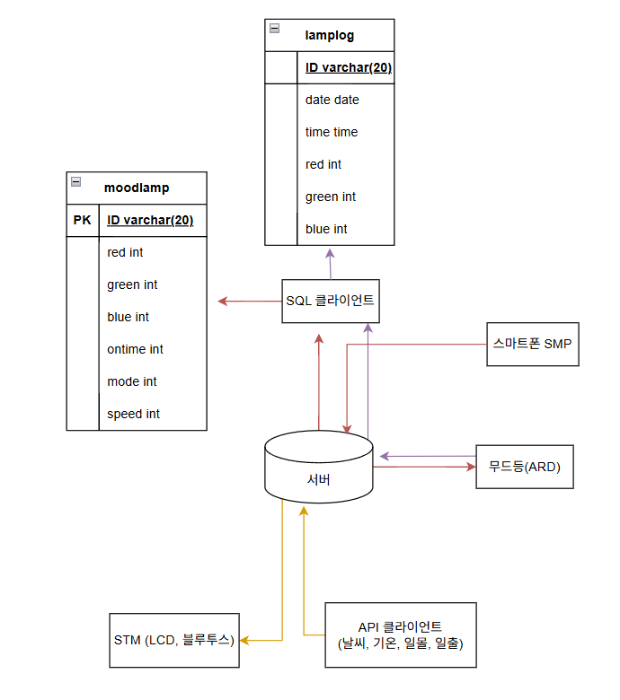
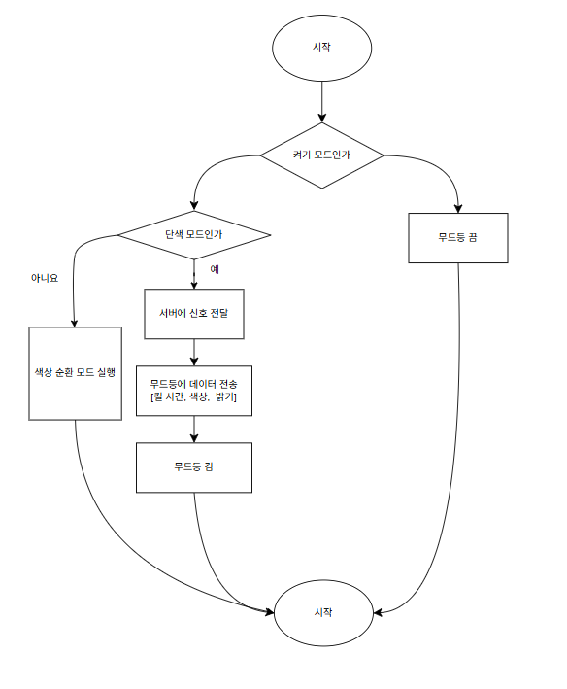
동작흐름

Slide 6
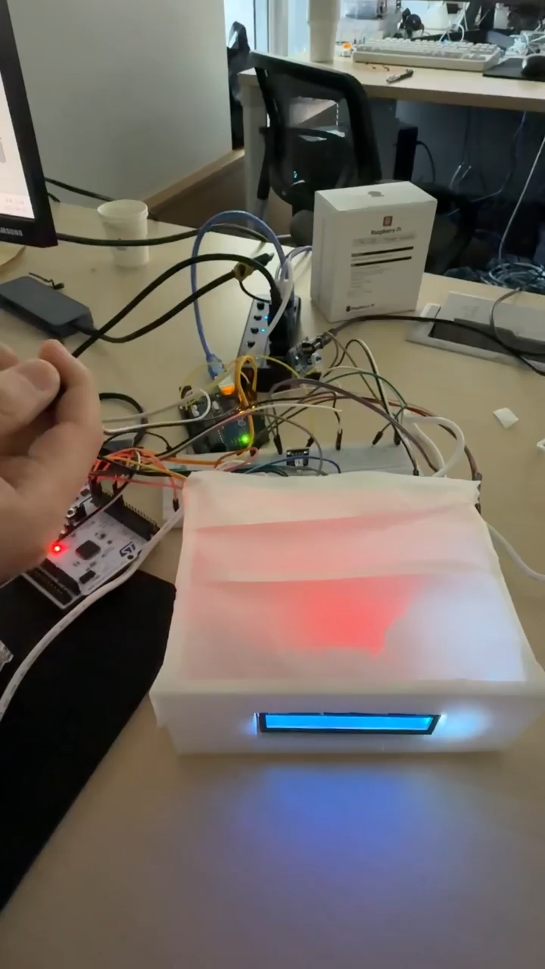
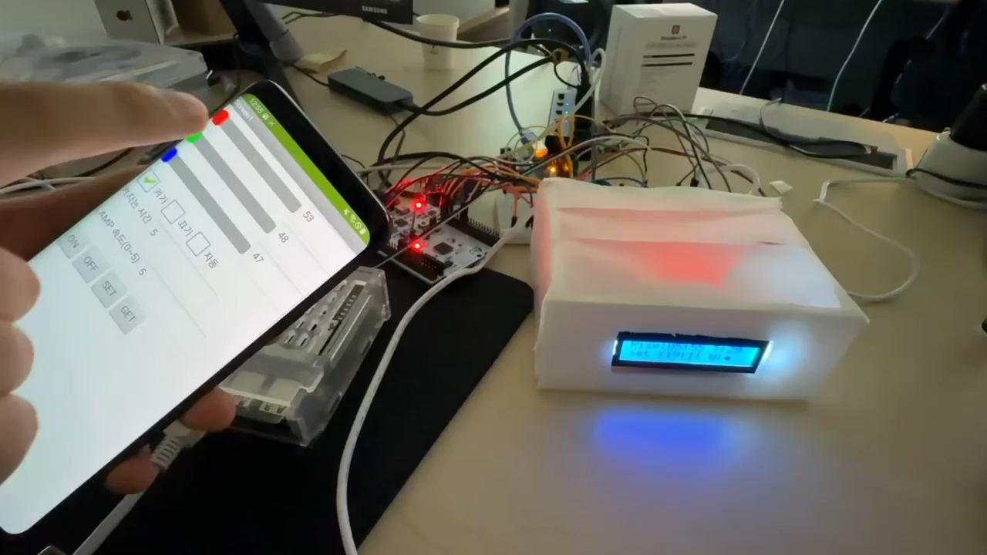
동작시연

Slide 7
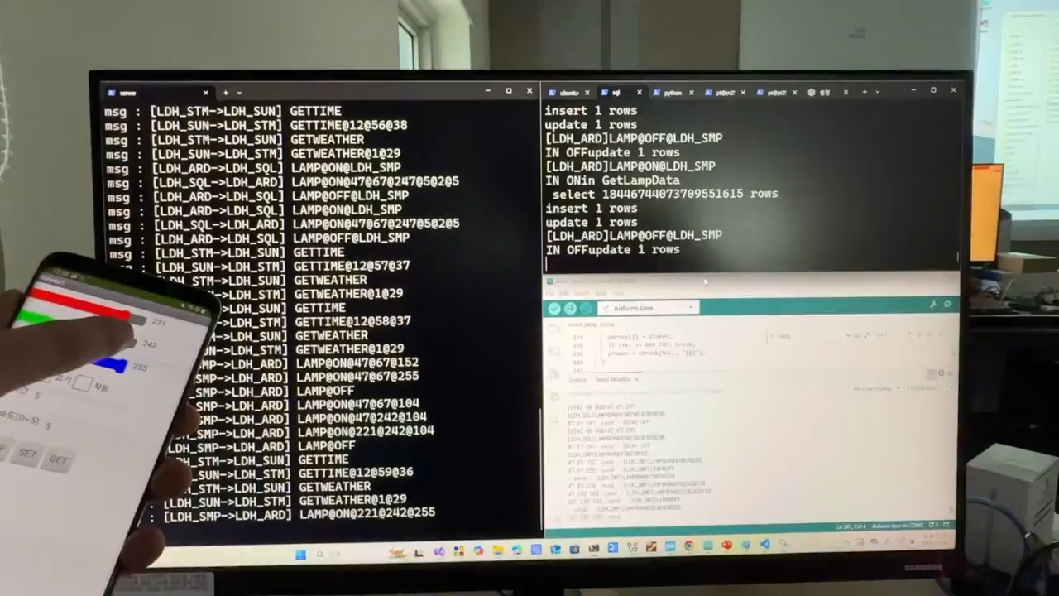
동작시연
서버

Slide 8
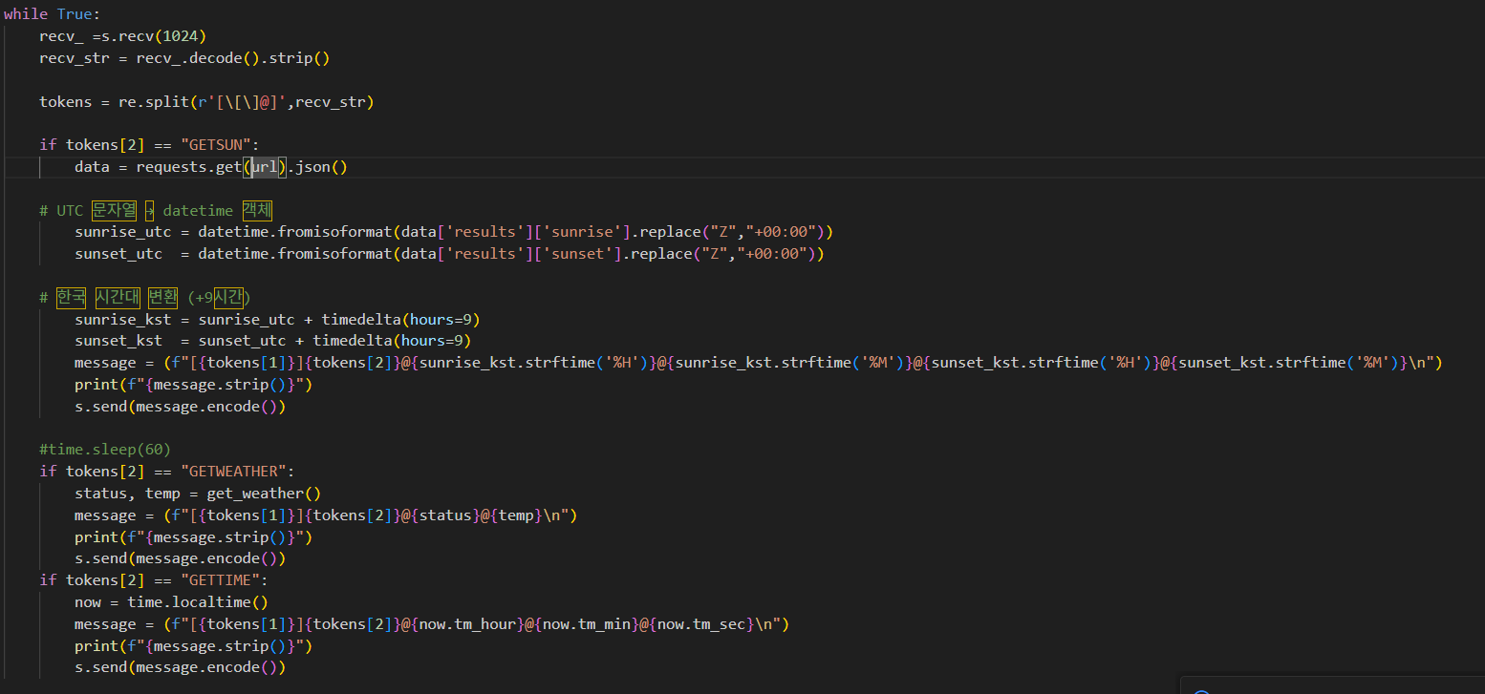
기능 설명( 클라이언트 API)
API 이용하여 날씨, 기온, 일출, 일몰, 현재시간 요청을 받을 수 있음

Slide 9
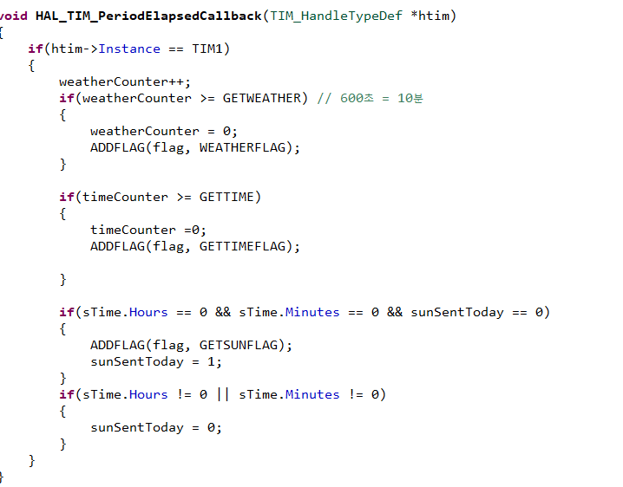
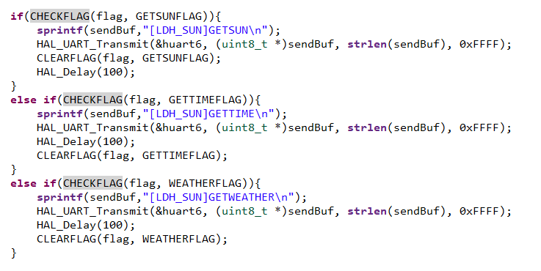
기능 설명(클라이언트 STM )
클라이언트 API 에게 일정 시간마다 요청함
TIM Callback

Slide 10
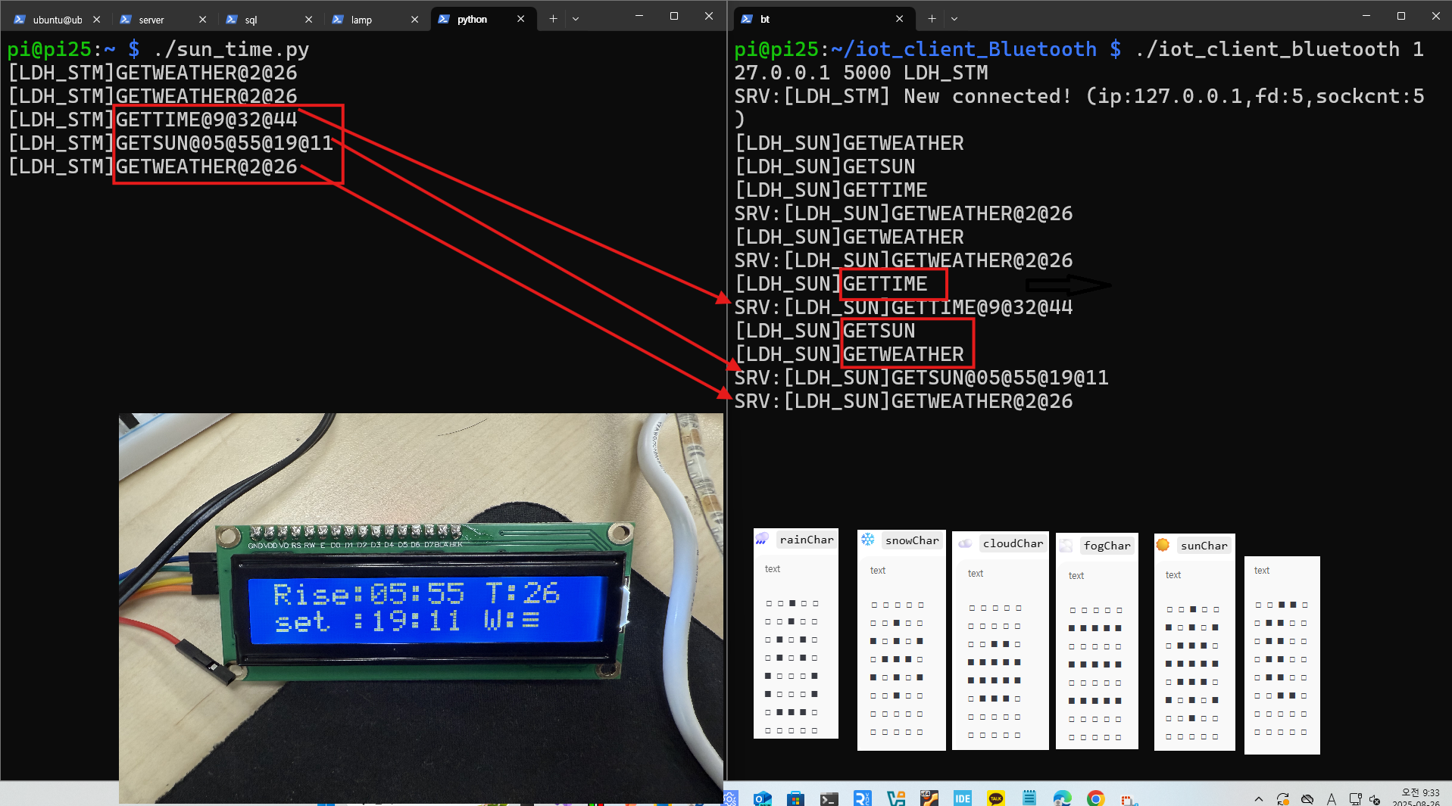
기능 설명
블루투스 모듈을 이용해
GET TIME으로 현재 시간과 GET SUN으로 일몰 일출, GET WEATHER로 현재 날씨를 받아 LCD에 표시합니다.
LCD 출력 기능

Slide 11
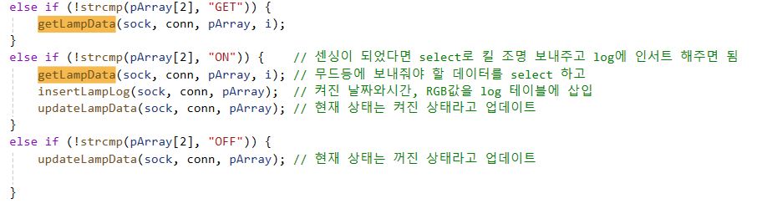
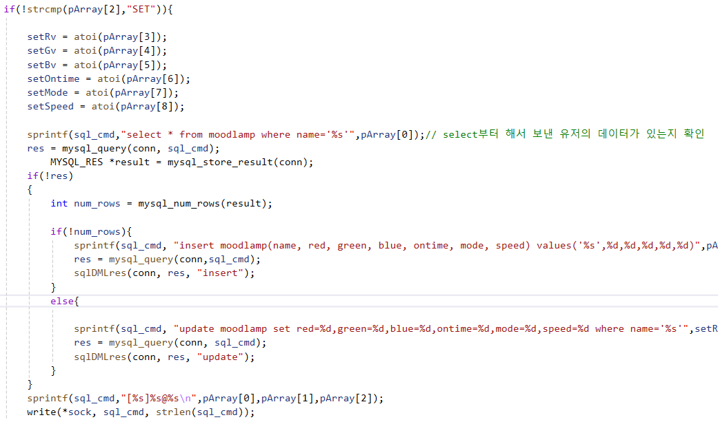
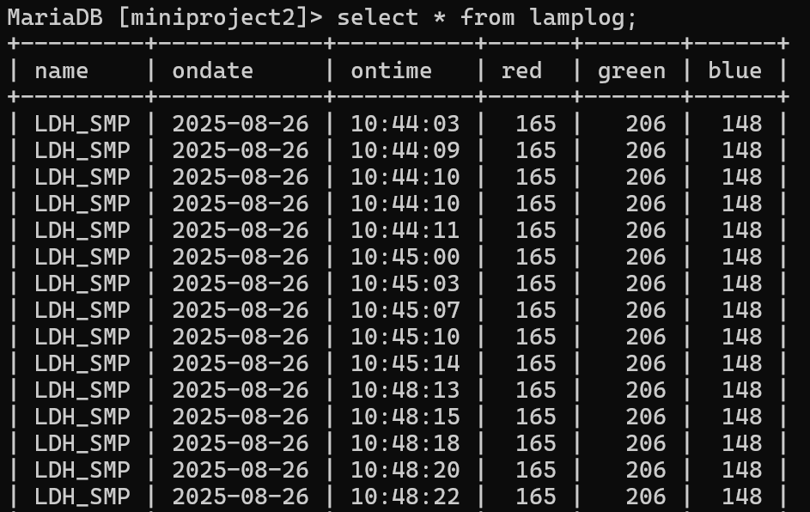
기능 설명( 클라이언트 SQL)
GET : 원하는 데이터 얻기
ON : 무드등을 키기위해 원하는 데이터 얻고 데이터 넘겨주며 상태 업데이트
OFF : 무드등 끄고 상태 업데이트
update 혹은 insert

Slide 12
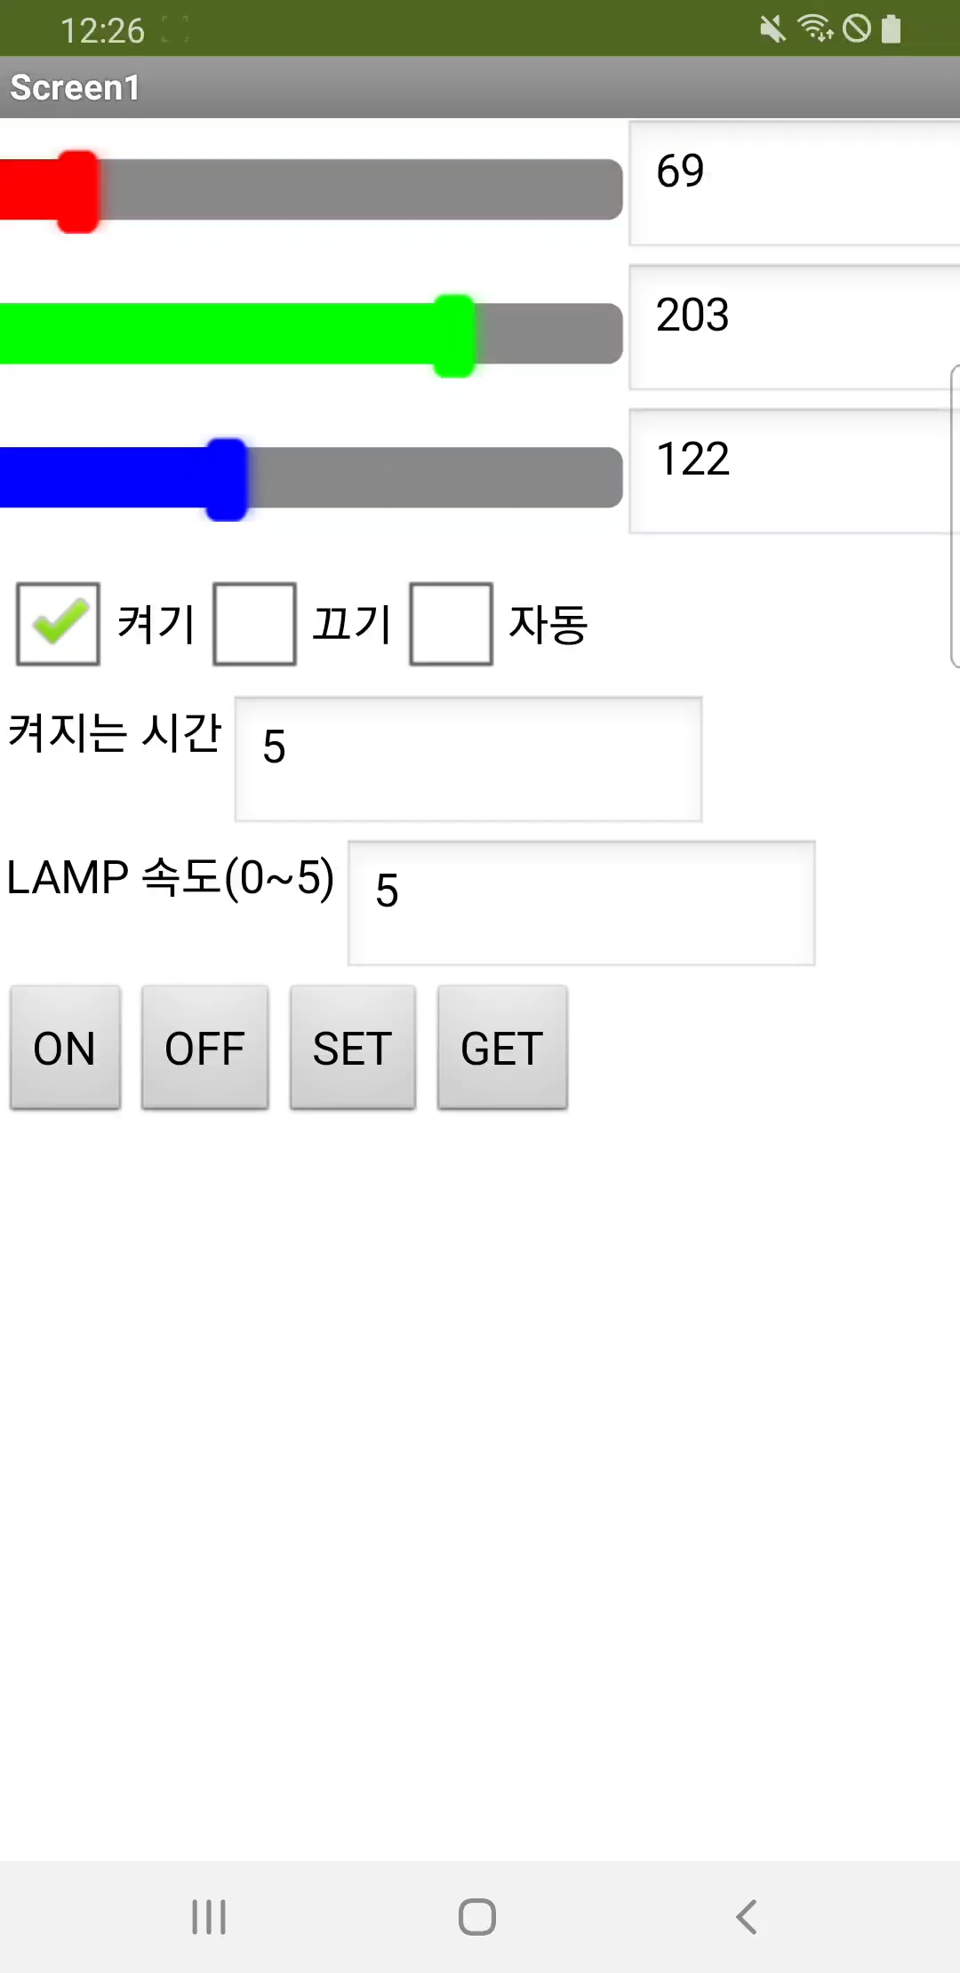
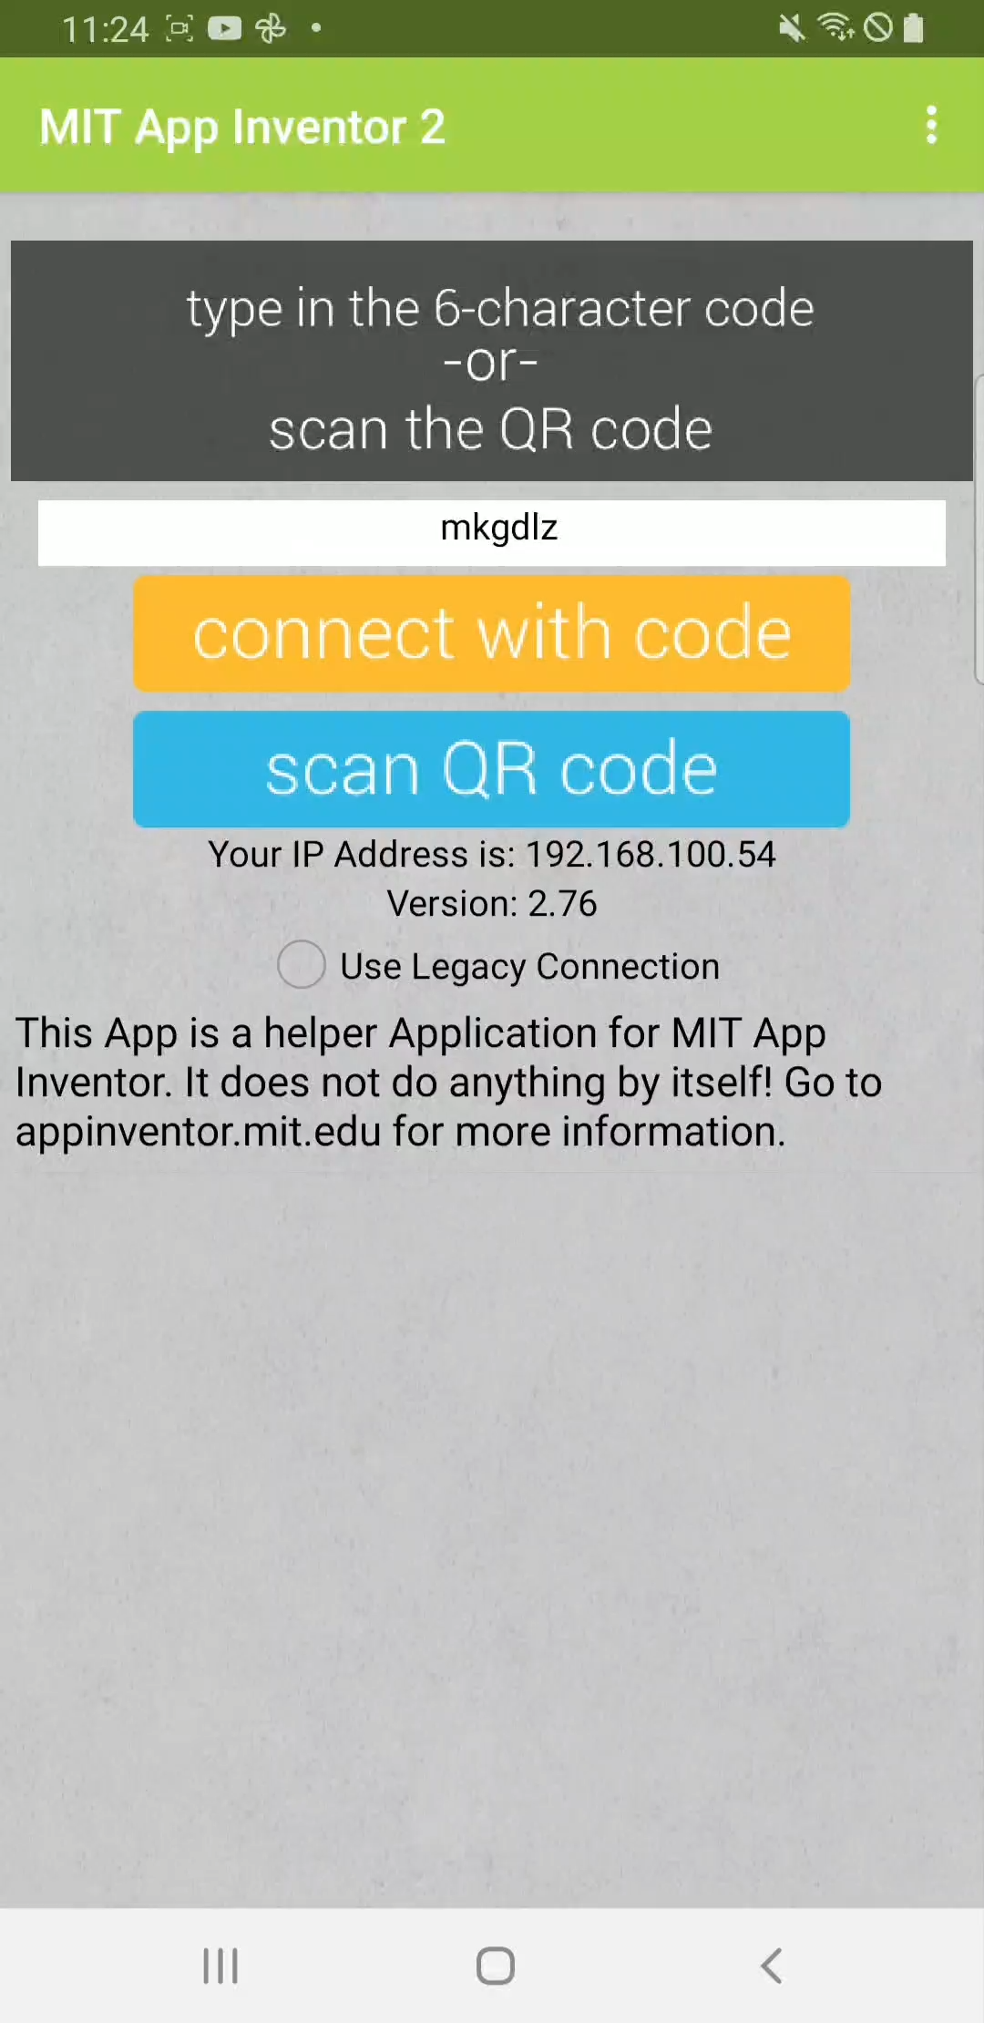
기능 설명( SMP 클라이언트 )
기존 데이터를 받아서 초기화 시켜줌
슬라이드 바에서 포커스 OUT이 되면
LAMP에게 현재 UI에 있는 데이터를 전송함

Slide 13
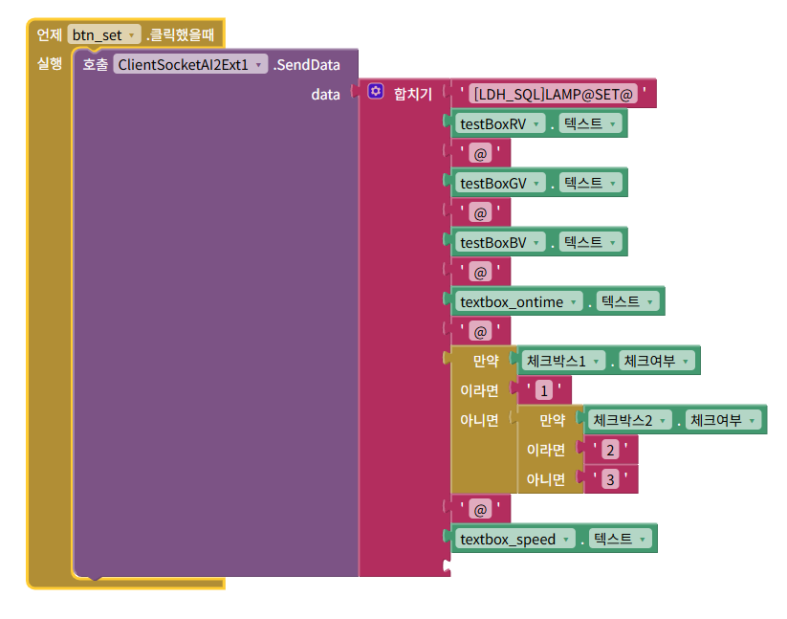
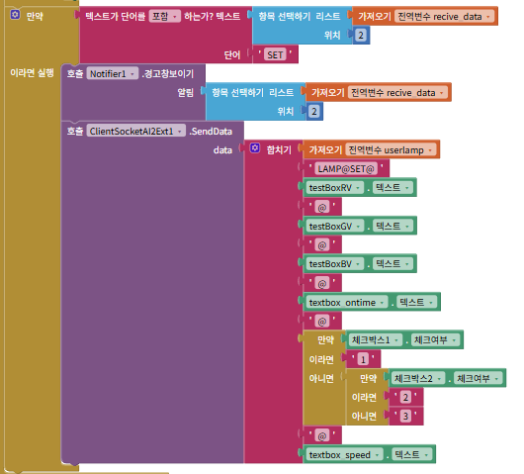
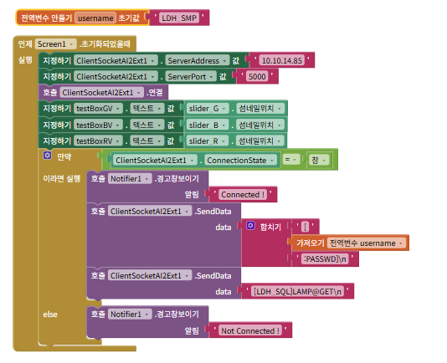
기능 설명( SMP 클라이언트 )
DB에 성공적으로 완료했다고 오면 LAMP에 똑같이 보냄
최초로 연결 되었을때 SQL 클라이언트에게 GET 요청을 주어 저장되어있는 값을 받아 UI를 초기화
Set 버튼을 클릭하면 현재 UI 데이터를 SQL에게 SET 요청으로 DB에 update 혹은 insert를 해줌

Slide 14
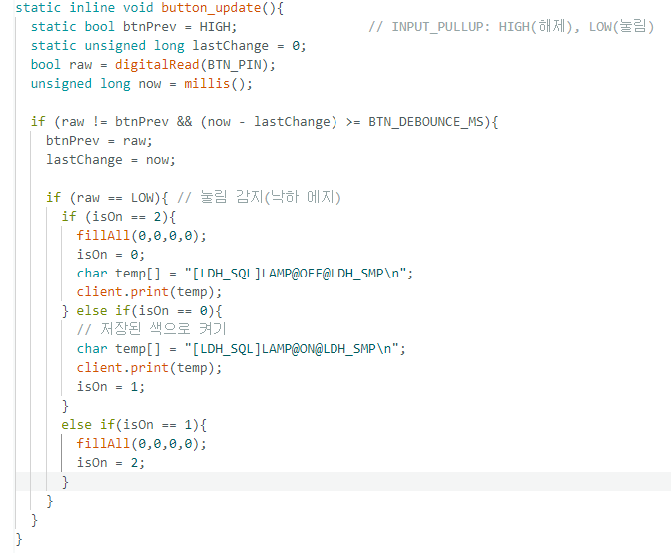
기능 설명(lamp 클라이언트)
서버에서 명령을 줘서 무드등 컬러 및 밝기를 제어 가능
isOn == 0 : OFF 상태
isOn == 1 : ON 상태(지정색상)
isOn == 2 : 색상순환 ON상태

Slide 15
개선 사항
센서 확장으로 자동으로 밝기 조절 및 사람 감지 기능 추가(구현은 했으나 서버와의 통합 실패)
알람 기능이나 수면 모드등 추가적인 기능을 넣으면 좋을 것 같다.

Slide 16
결과 및 고찰
느낀점
처음에는 센서들을 넣어 자동 무드등 시스템을 구현하려고 했지만 서버와의 시스템 통합을 하지 못해 구현하지 못한게 아쉬웠고, 우선 순위랑 계획을 더 잘 정리해야겠구나를 배운 것 같다.

Slide 17
감사합니다.

